Slide 1
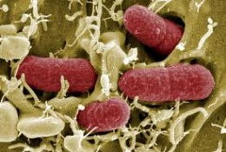
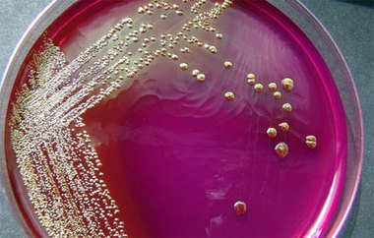
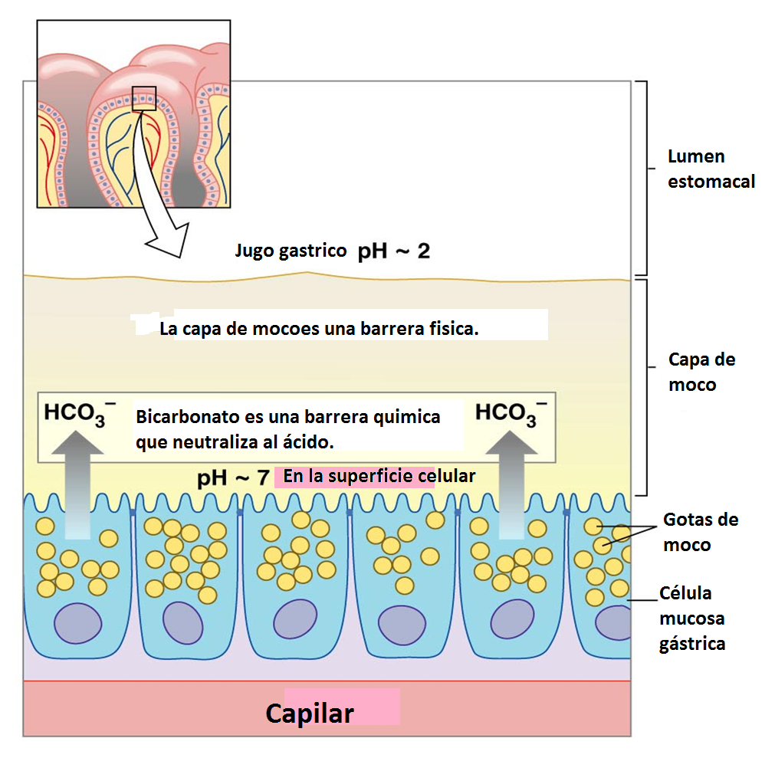
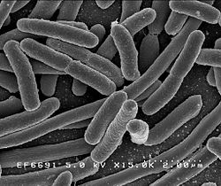
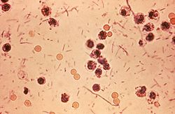
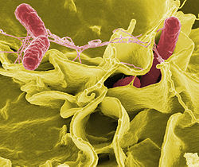
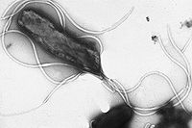
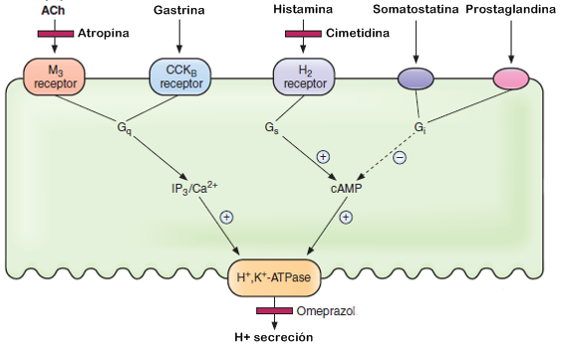
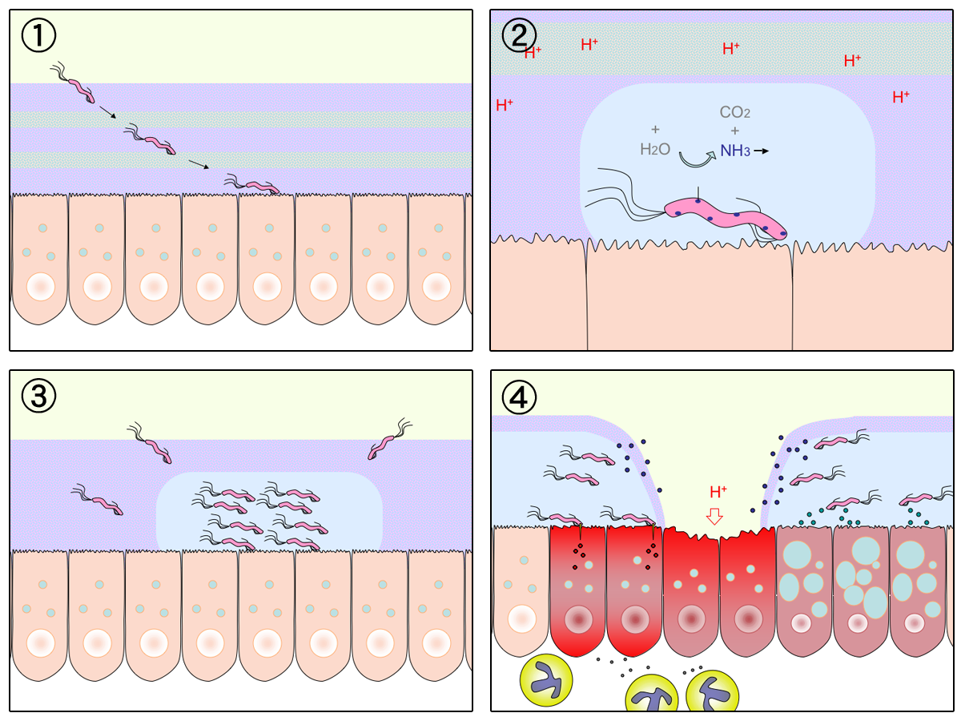
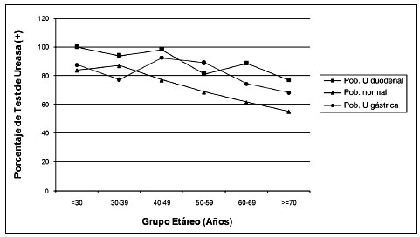
ÚLCERAS PÉPTICAS PRODUCIDAS POR BACTERIA
(Peptic ulcers caused by bacterium)
Bravo Iñiguez CI, Páez Moltedo CF
UNIVERSIDAD SAN SEBASTIÁN, FACULTAD DE CIENCIAS DE LA SALUD, NUTRICIÓN Y DIETÉTICA, MICROBIOLOGÍA DE LOS ALIMENTOS
INTRODUCCIÓN
Lesión en la mucosa del estómago o duodeno, siendo esta última la mas común.
Ocasionada por un desequilibrio en los factores implicantes sobre la mucosa:
-Glándulas secretoras (Ácido clorhídrico, bicarbonato)
-Neurotransmisores (Histamina, Prostaglandina, Somatostatina, Acetilcolina)
Pueden ser producidas por agentes externos
-Antiinflamatorios no esteroídeos
-Consumo de alcohol o tabaco
-Por acción de bacterias
Los síntomas frecuentes:
-Acidez
-Ardor
-Malestar abdominal
-Pérdida de apetito
BACTERIA | MÉTODO DE ACCIÓN | DAÑO PRODUCIDO | ALIMENTOS EN QUE SE ENCUENTRA | TRATAMIENTO
E. coli enteroinvasiva (EIEC) | Adherencia a las vellosidades de la mucosa para después entrar por endocitosis a la célula y posterior multiplicación dentro de la célula y diseminación a las células sanas. | Invasión al epitelio del colon produciendo hemorragia. | Carne molida mal cocida, otros productos derivados de animales o vegetales y frutas contaminadas | Consumo de líquido para evitar la hidratación.
E.coli Enterohemorrágica (EHEC) | Capacidad toxigénica, actúa a nivel de síntesis de proteínas ya que se une a la subunidad de los ribosomas de las células intestinales o renales del hospedero. | Daño renal agudo, trombocitopenia y anemia hemolítica icroangiopática. | Carne cruda o mal cocida. | Consumo de líquido para evitar la hidratación.
E.coli 0157:H7 | Genera una toxina llamada Shiga que destruye los glóbulos rojos. | Fallas renales, fallas intestinales y produce una enfermedad llamada síndrome hemolítico-urémico. | Carne molida, embutidos, y leche y queso no Pasteurizados. | Consumo de líquido para evitar la hidratación.
Listeria monocytogenes | Se adquiere por vía digestiva, es fagocitada por células hospederas del epitelio intestinal y se transporta en distintas células sin exponerse a extracelular. | Puede producir úlcera duodenal y posiblemente la muerte | Lácteos no pasteurizados, carne de vaca, cerdo y aves, embutidos o fermentados y pescados ahumados | Se utiliza gentamicina con penicilina y en el caso de pacientes alérgicos trimetoprim y sulfametoxazol
Shigella | La bacteria inyecta una proteína llamada Ipa, en la célula intestinal, lo que causa lisis de las membranas vacuolares.. | Penetra las células epiteliales del intestino delgado, causando inflamación y úlceras en la pared intestinal. | Por lo general se encuentra en ensaladas mal lavadas. | Reponer liquidos y electrolitos, además se utiliza silfametoxazol y trimetoprima, ampicilina, ciprofloxacina o azitromicina.
Salmonella | Utiliza un sistema secretor especializado (tipo III) para inyectar dentro de células eucariotas ciertas proteínas efectoras que manipulan las vías de señalización celular y de la bacteria | Fiebre tifoidea, gastroenteritis. | Aves crudas, huevos, carne molida de vacuno y en frutas y verduras sin lavar. | Se suministra ampicilina, clorafenicol, cotrimoxazol.
Helicobater pylori | Produce una enzima llamada ureasa que transfórmala urea en amoniaco y en dióxido de carbono. El amoniaco producido es toxico y va a maltratar las células epiteliales. | Afecta directamente al epitelio gástrico, causando úlceras en el mucus del estómago. | Puede estar presente en algunas agua, por lo tanto se recomienda lavar frutas y verduras con agua potable | IBP-claritromicina-amoxicilina o IBP-subcitrato de bismuto-metronidazol-tetraciclina.
-Nauseas
-Hinchazón
-Vómitos
-Heces negras cuando hay presencia de hemorragia .
Fig 1 Se muestra el equilibrio entre la mucosa que recubre el epitelio estomacal, las células encargadas de ello y como este está protegido del ácido clorhídrico.
H. pylori
Ocasiona la mayoría de las úlceras
Es bacilo no esporulado
Gram negativo
Microaerofílico
Flagelo lofótrico
Se presenta con mayor frecuencia en países en vías de desarrollo.
La infección puede ser sintomática o asintomática, siendo esta última la más común (70%).
Posee forma de hélice, lo cual facilita su ingreso al revestimiento mucoso
Se protege del ácido gracias a su enzima ureasa, que transforma la úrea en amoniaco, el cual recubre a la bacteria.
AVANCES
Investigaciones durante los últimos años señalan un incremento en adenocarcinomas gástricos por lo que se ha identificado que H. pylori posee genes más nocivos que otros.
Distintas investigaciones y estudios han trabajado para obtener una vacuna, la cual pudiese prevenir y/o controlar la propagación de esta bacteria que hoy en día afecta a más de la mitad de la población mundial, estas han pasado por diversas fases de pruebas, en la que incluso ya se están llevando a cabo en humanos.
Fig. 2 H. pylori penetra la mucosa (1) manteniéndose inmune al ácido gástrico por acción de su enzima ureasa (2) al dejar una superficie del epitelio sin la protección de la mucosa, este comienza a irritarse por acción del ácido gástrico generando la úlcera (4).

